Slide 1
学校名称：河南科技学院
网络新闻数据抓取与分析系统的设计与实现
姓名：王海朝
专业：计算机科学与技术
指导老师：郭晓娟

Slide 2
PART ONE 研究背景及意义
研究背景及意义
海量的新闻信息便不容易被人所快速直观获得，可能会在一些与自己所找目标内容无关的新闻报道上花费过多时间。当人们浏览大型新闻门户网站时，面对纷繁复杂的互联网新闻信息，人们如何能在第一时间获得最及时且感兴趣的新闻资讯成为亟待解决的问题，所以人们迫切需要一种基于网络新闻数据的分析系统。该系统的意义在于可以挖掘用户可能感兴趣的关键词，让用户快速获得所想要的新闻，利用数据可视化技术使用户直观地得到新闻热点。

Slide 3
PART TWO 需求分析与概要设计
需求分析
概要设计
该系统采用Spring Boot框架，按照需求分析得出的系统总体功能结构图如图2-2所示。
为了更好的满足用户对新闻热点快速获得的需求，需要通过对国内特定大型新闻网站对新闻数据进行抓取，新闻数据的抓取需要对新闻网页进行抽取，获取新闻的文本、发布时间、点击量和爬取时间等信息，以便后期处理。数据的分析需要对获取的新闻文本通过文本分析算法, 进行中文分词、关键字提取、文本摘要、人名识别、地名识别、以及生成词云图等。数据管理模块需要能排除一些垃圾信息，而可视化模块的设计需要更好地研究国内新闻热点和网络舆情动态变化状态。系统工作流程图如图2-1所示。
图2-1 系统工作流程图
图2-2 系统总体功能结构图

Slide 4
PART THREE 详细设计
系统采用J2EE的架构和MVC`模式，用Spring Boot 框架作为一种轻量级的 Java 开发框架，还使用HanLP汉语言处理包和KUMO词云生成框架，分别用来对新闻文本分词和生成词云图。系统采用Maven进行项目管理与构建，Junit4进行单元测试，而前端页面使用Bootstrap进行设计，前端框架Echarts进行图表展示以及热点地点的突出显示。
Jsoup
2
HanLP汉语言处理包
1
3
Spring Boot
顶部“开始”面板中可以对字体、字号、颜色、行距等进行修改。
4
KUMO词云图生成框架

Slide 5
PART THREE 详细设计
系统开发环境
顶部“开始”面板中可以对字体、字号、颜色、行距等进行修改。
操作系统：Linux +win7;
Web服务器：Tomcat 8.0;
Java 开发包：JDK 1.8
数据库：MySQL5.5;
浏览器： Chrome;
前台开发工具：Thymeleaf + PS;
后台编程工具：IDEA 18;
开发语言：Java+Html+CSS+Javascript+jQuery+Layui+BootStrap+Echarts;
。
CPU：Corei5；
RAM: 8GB；
HDD:20GB;
顶部“开始”面板中可以对字体、字号、颜色、行距等进行修改。
软件
硬件
顶部“开始”面板中可以对字体、字号、颜色、行距等进行修改。

Slide 6
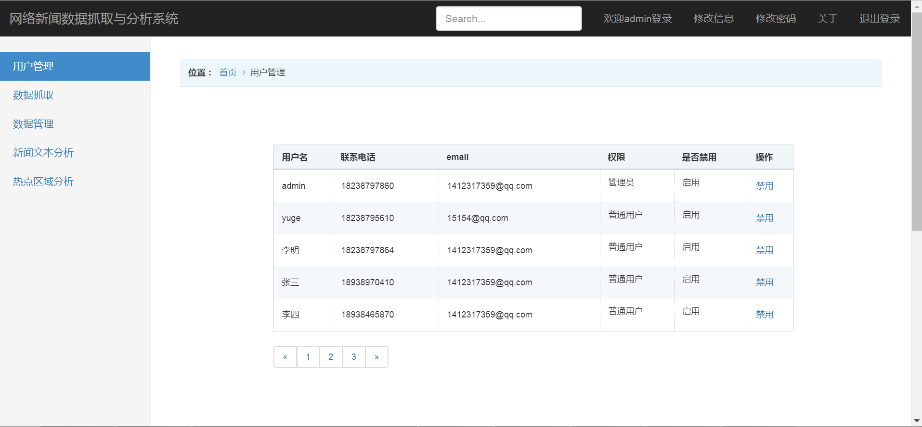
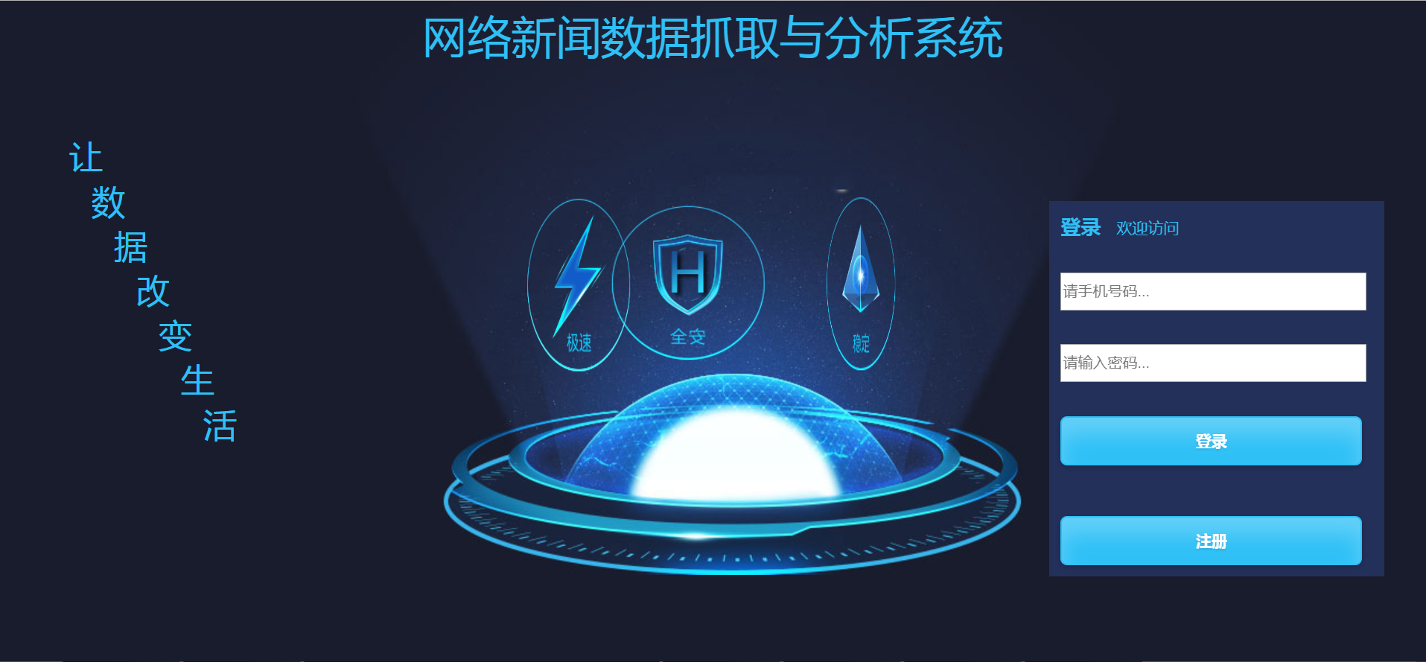
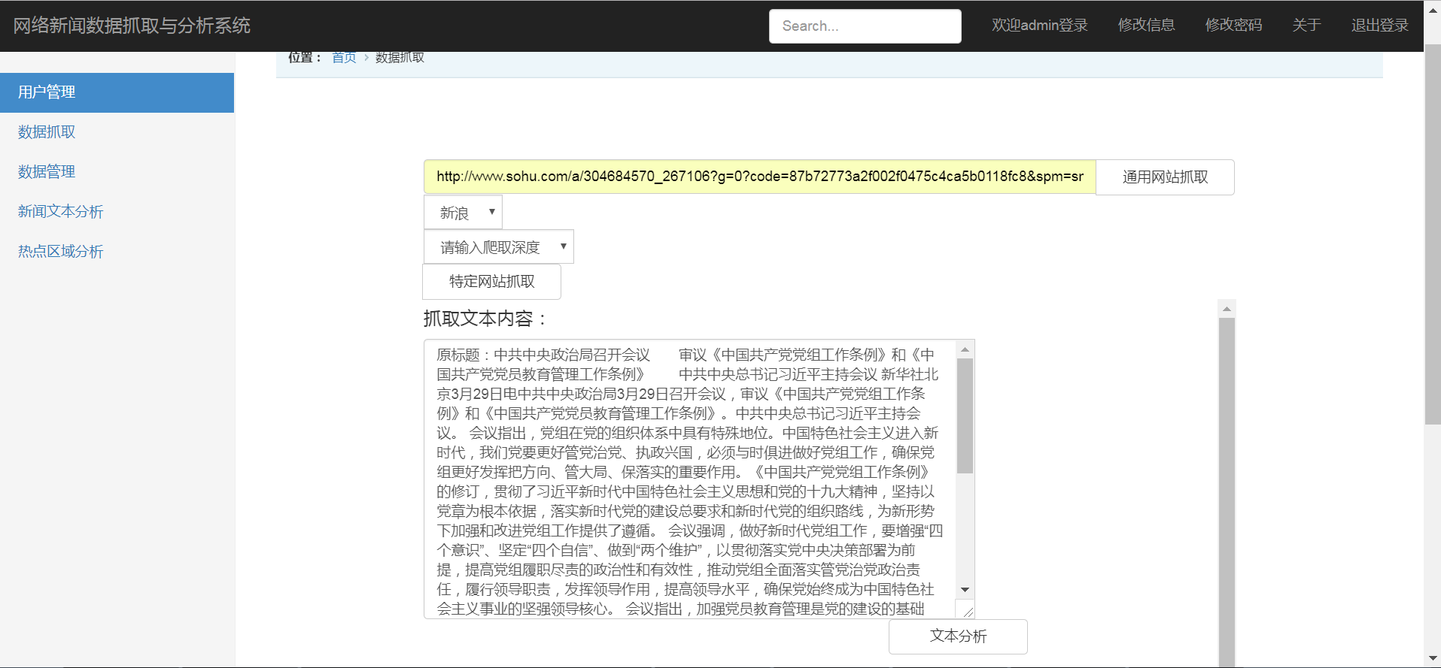
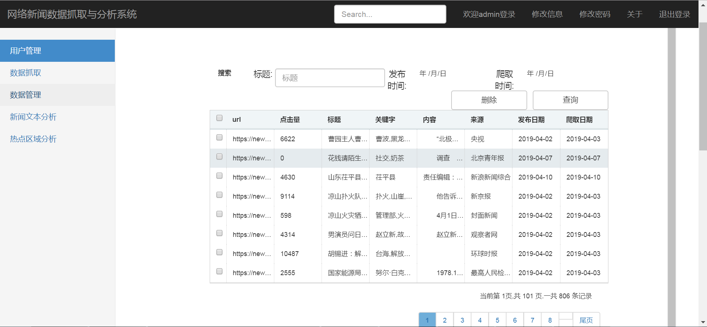
PART FOUR 系统实现
用户登录页面
用户管理页面
数据抓取页面
数据管理页面

Slide 7
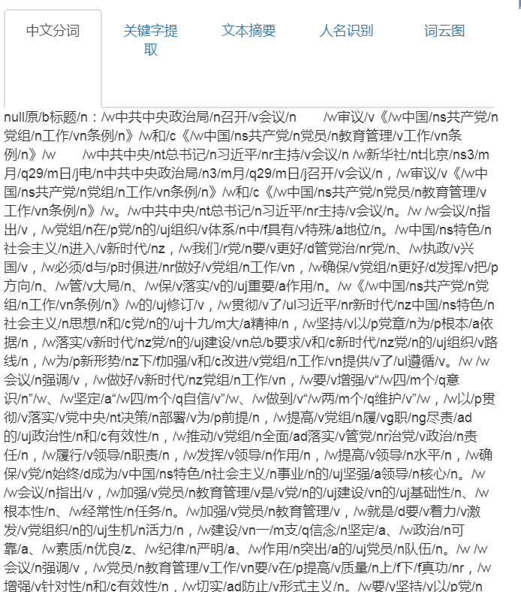
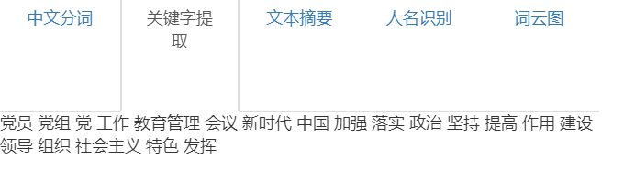
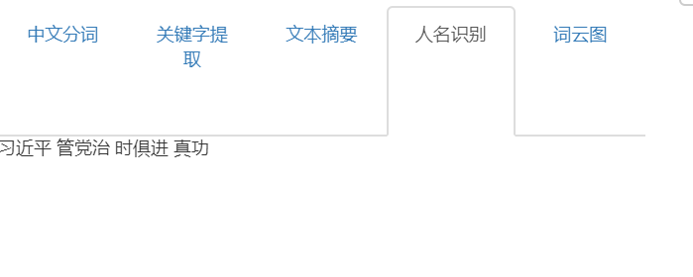
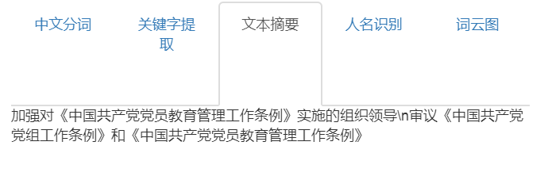
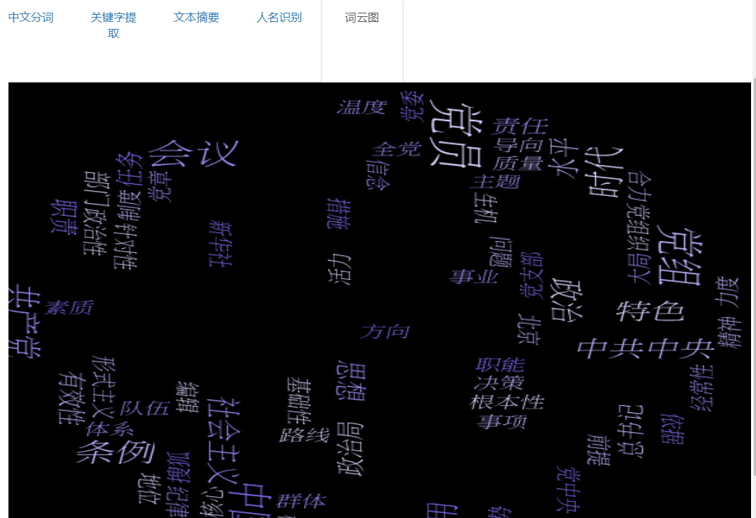
PART FOUR 系统实现
中文分词，关键字提取，文本摘要和人名识别效果组图
词云图

Slide 8
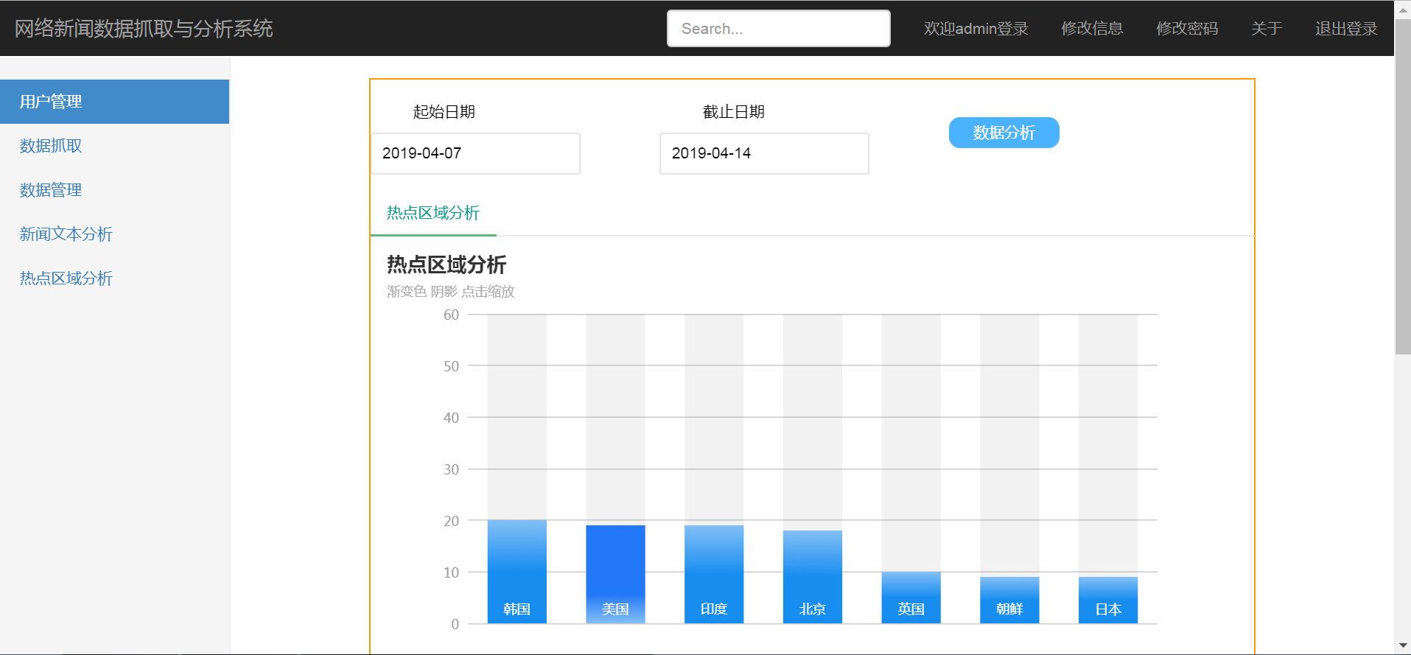
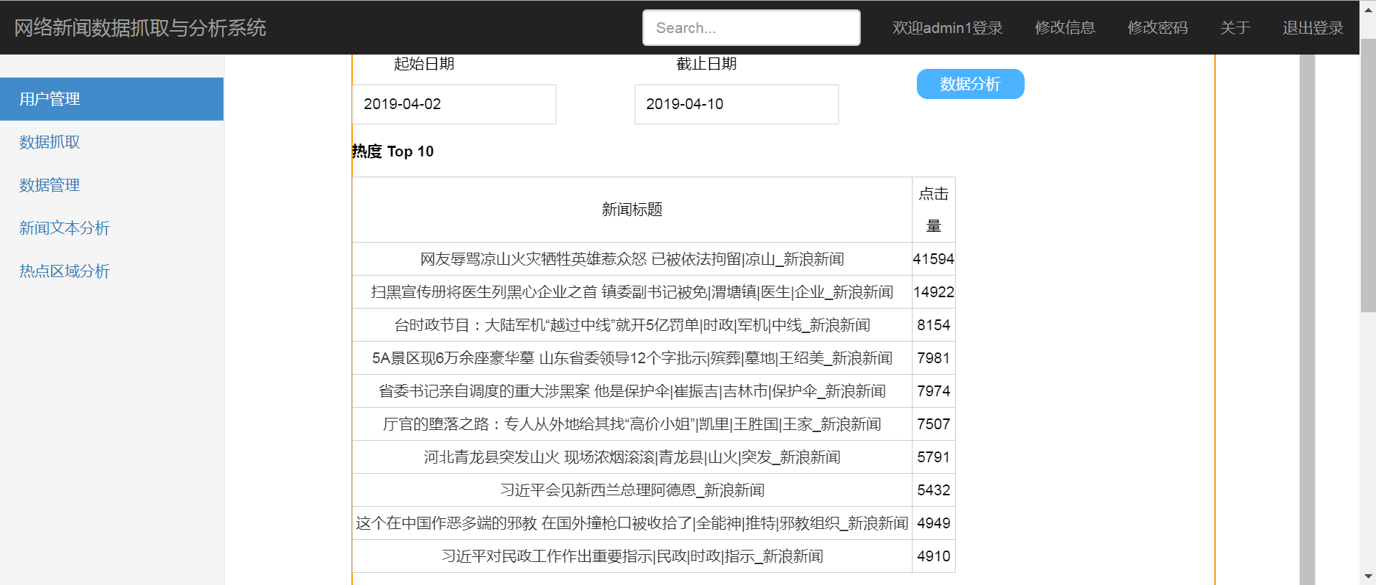
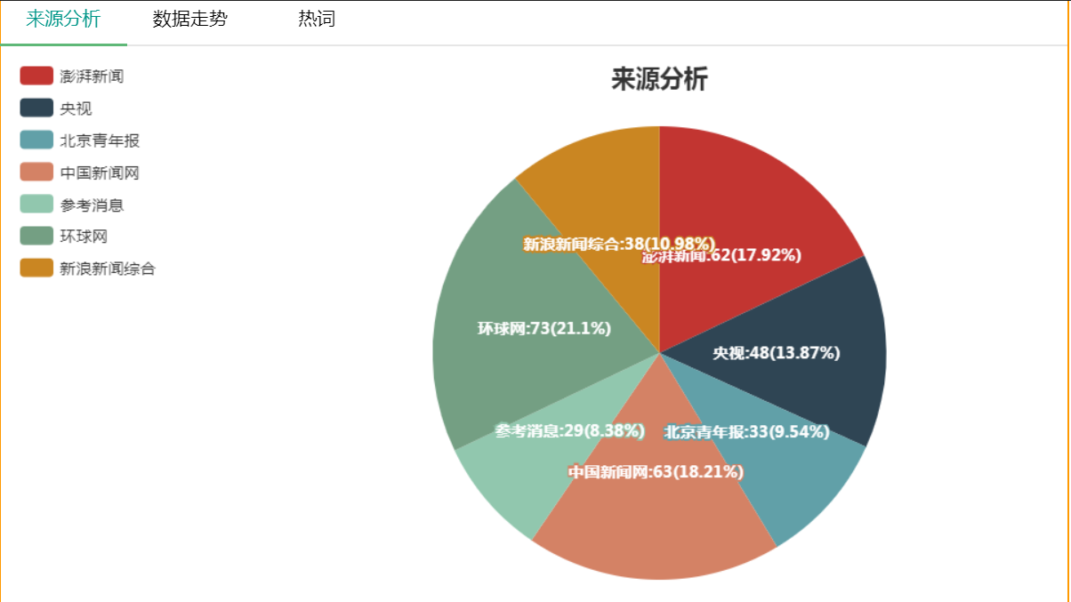
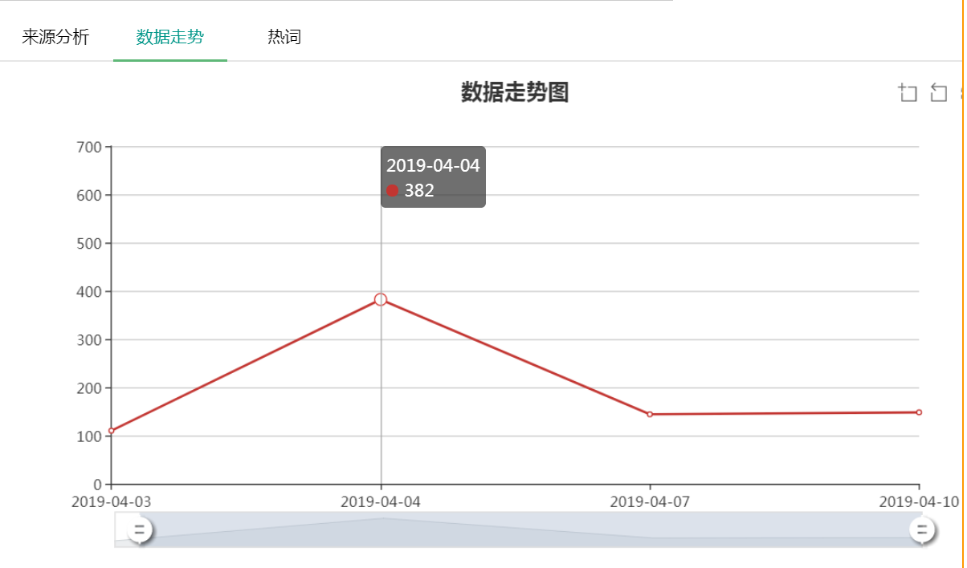
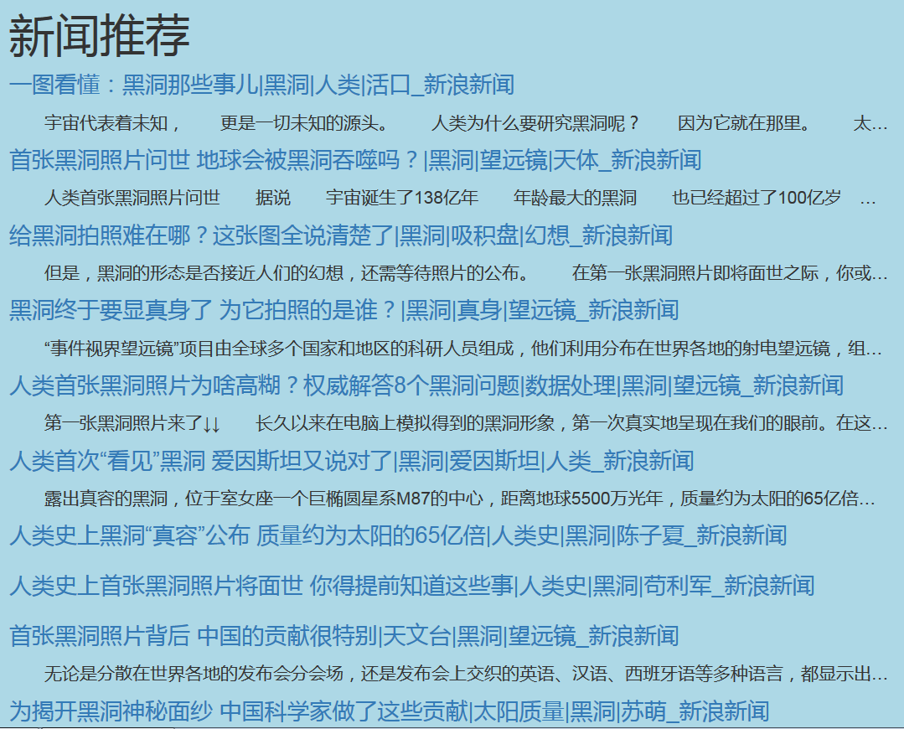
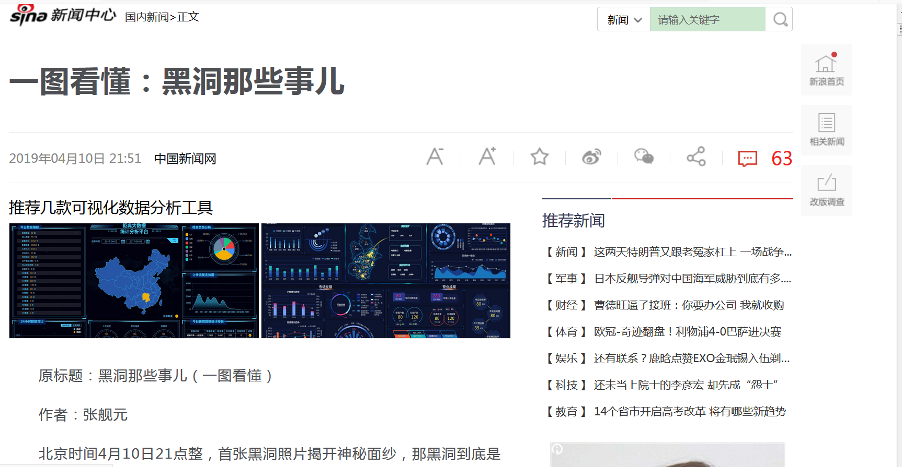
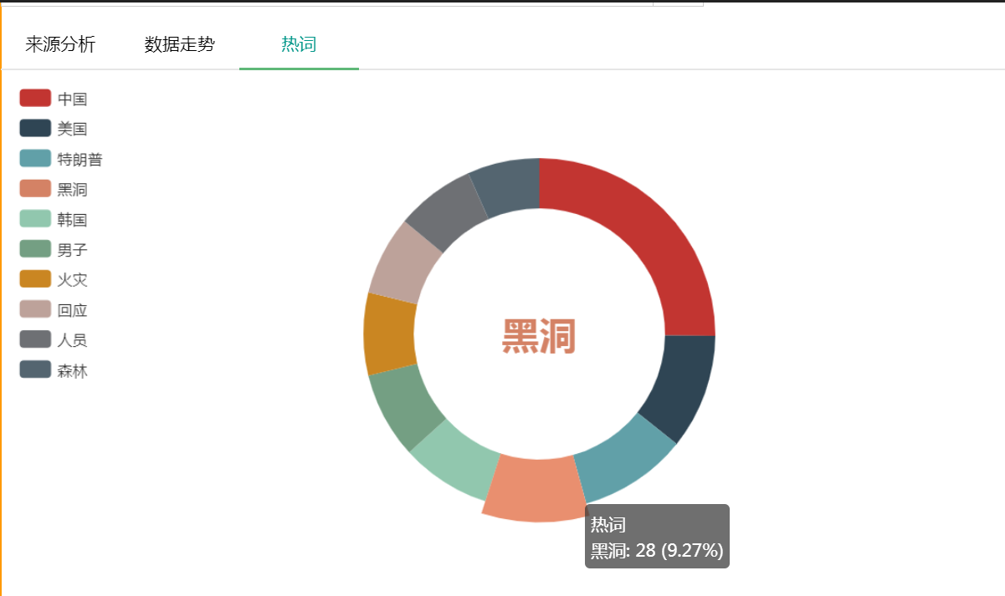

PART FOUR 系统实现
新闻热度Top10展示页面
热点区域分析图
来源分析、数据走势、热词和词云图组图

Slide 9
PART FIVE 总结与展望
总结与展望
该系统主要完成了数据抓取模块,数据管理模块,新闻文本分析模块和热点区域分析模块这几个模块，基本上达到了需求分析提出的需求。总的系统流程就是用户先登录，登录完成后进行数据抓取，考虑到用户的实际需求，用户可以根据自己需要对任意一个网站进行抓取，也可以对特定新闻网站新浪网进行抓取，再对数据进行管理，并且还可以对任意一条新闻的正文文本进行分析，接着是数据分析，该系统着重对新闻的来源、数据走势、热词以及热点区域进行计算分析，最后完成数据可视化展示，数据可视化使用图表的形式展示，不会让用户感到阅读文字的枯燥感。
该系统的分词性能有待进一步优化，尤其是在新闻文本比较大的情况下，可以明显感觉到系统延迟，可能降低用户的体验感，还有人名识别的精度不是很高，算法也需要改进，语料库也需要更新，对数据的抓取类型也可以进行扩展，可以不仅局限于文本，以上的不足是下一步研究的方向。

Slide 10
学校名称：河南科技学院
请各位老师们指导！谢谢
姓名：王海朝
专业：计算机科学与技术
指导老师：郭晓娟

